Slide 1

Price Engine DD360

Slide 2
Objetivo:
Describir la metodología para la construcción de un modelo predictivo de precio por metro cuadrado para departamentos en la Colonia Roma Norte

Slide 3



Programación de 2 scrappers:
Metros cúbicos (1277 observaciones)
Vivaanuncios (635 observaciones)
Variables:
Coordenadas, tipo de propiedad, baños, estacionamientos, m2 totales, m2 construidos, precio de venta/renta
API DENUE:
Extracción de todos los comercios a 250 metros de la propiedad
Data
EDA/Features
Modelo

Slide 4
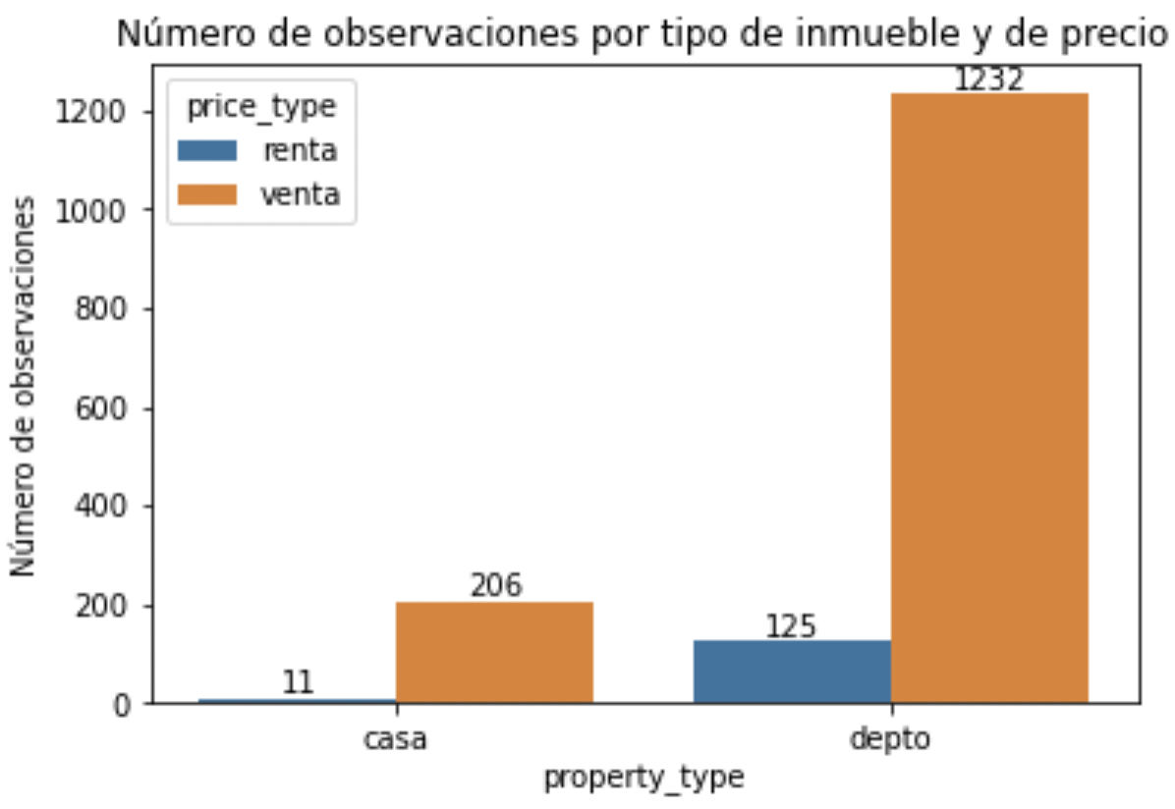
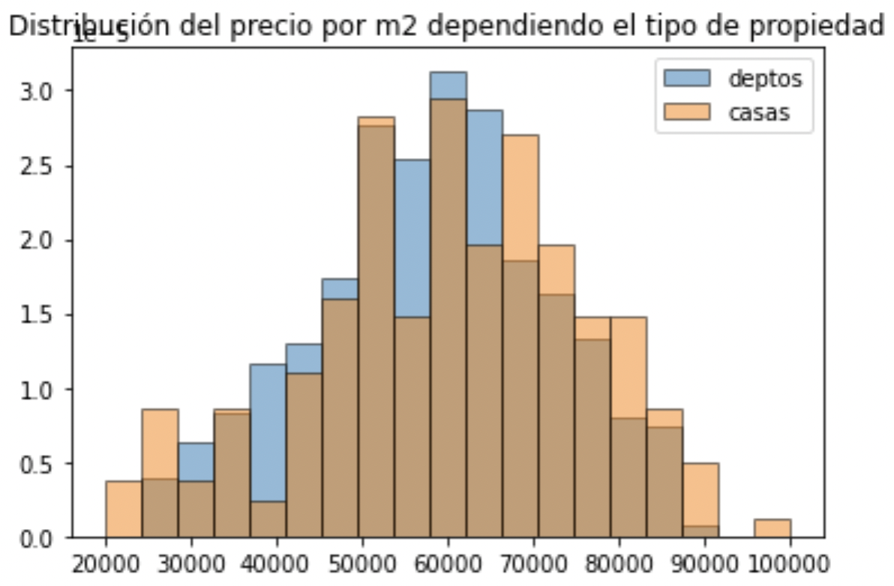
Resumen de la información disponible
Data
EDA/Features
Desbalance en el número de observaciones entre departamentos y casas
Distribuciones distintas del precio por metro cuadrado dependiendo el tipo de propiedad
Modelo

Slide 5
Limpieza
La extracción tenía errores de origen que estaban ensuciando el cálculo del precio por metro cuadrado:
Propiedades listadas en la sección de renta, pero con precio de venta
Propiedades que sólo reportan m2 construidos o m2 totales
Departamentos con diferencia entre m2 construidos y m2 totales (en algunos casos eran PH)
Outliers en el precio y el número de m2 reportado (algunos casos por ser propiedades en remate)
No reportan el tipo de propiedad
Errores en la captura del número de baños y recámaras
Data
EDA/Features
Modelo

Slide 6
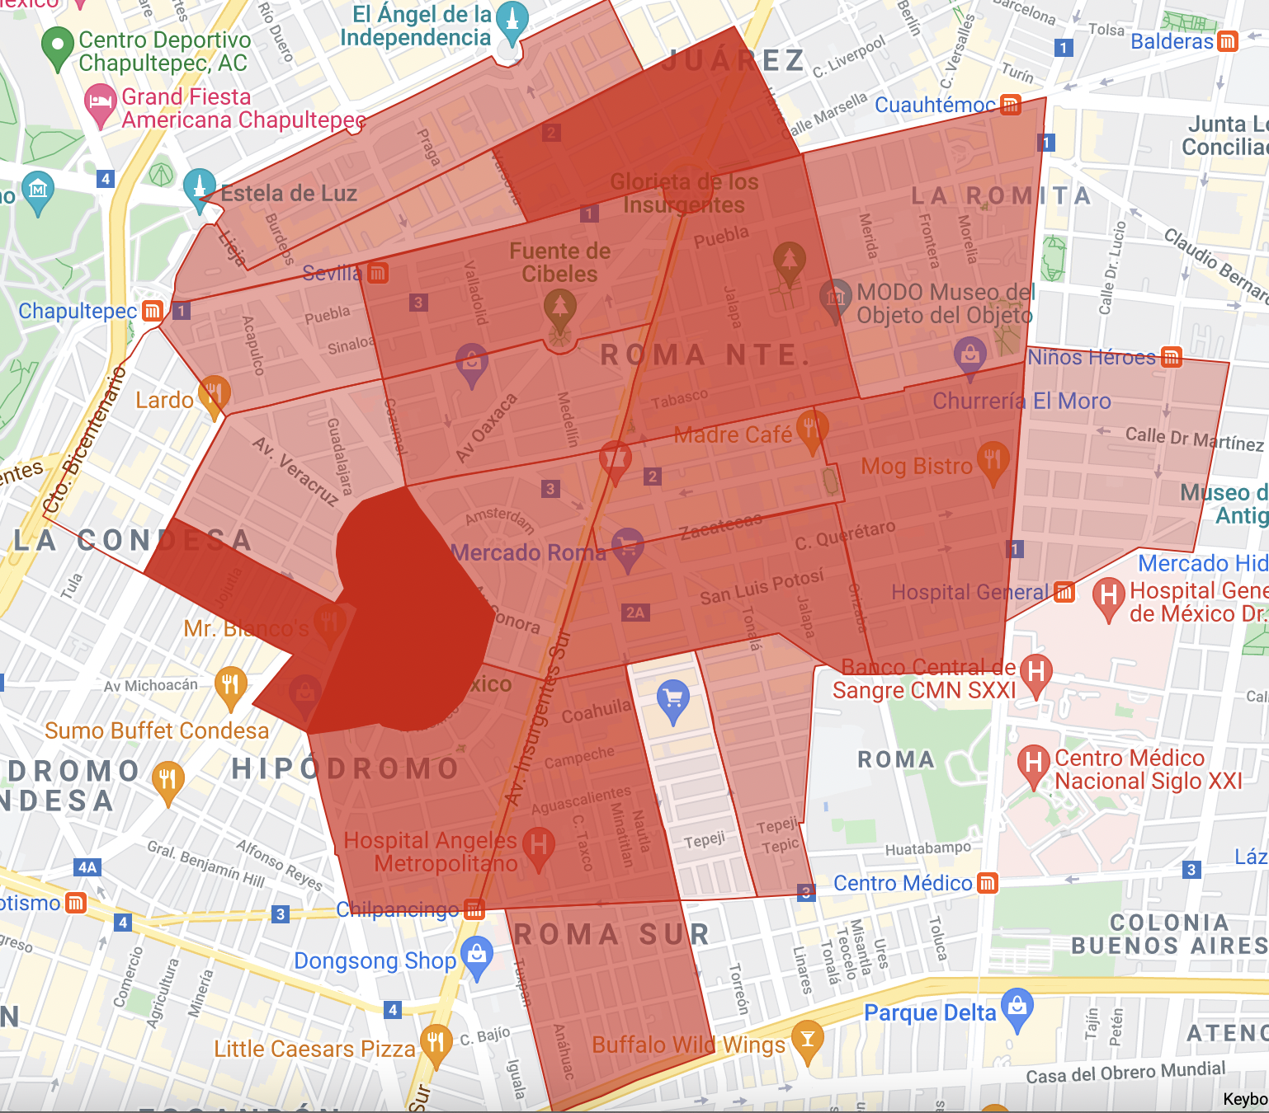
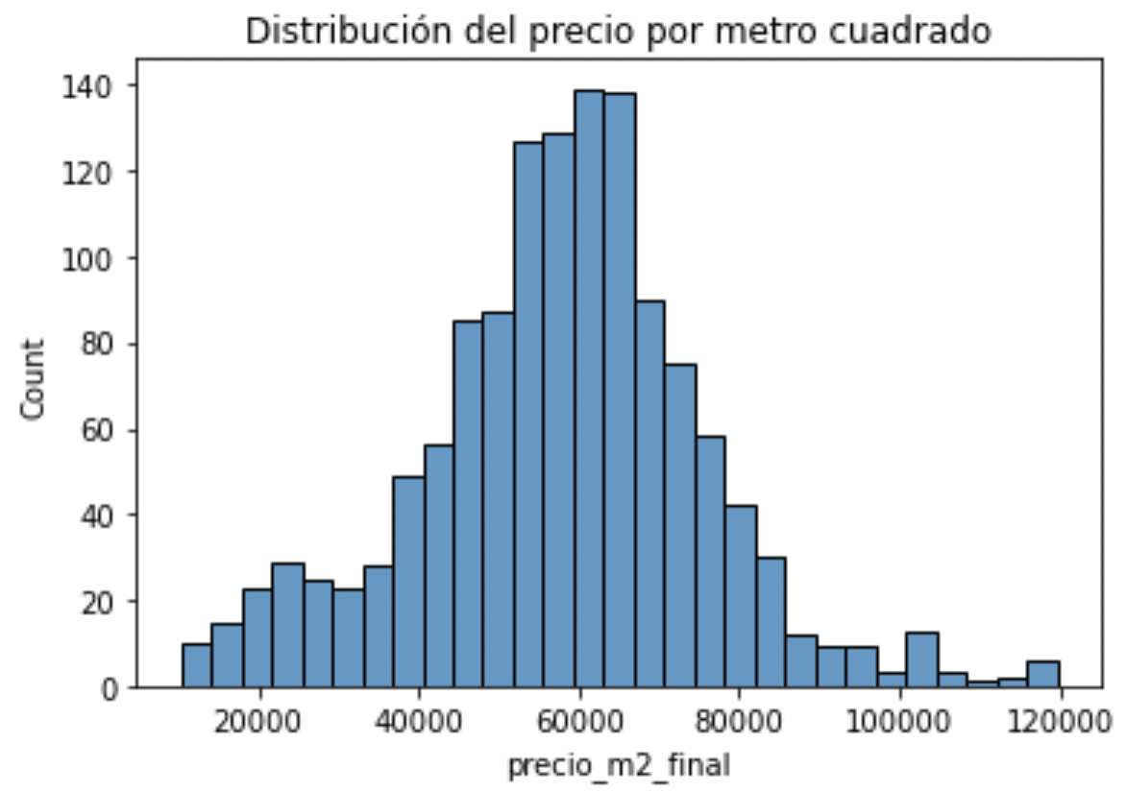
Heat map de precio por metro cuadrado
Las zonas con mayor precio por m2 se encuentran cerca del parque México y la glorieta de insurgentes
Data
EDA/Features
Modelo

Slide 7


Features
Se calcularon 10 features para la versión final del modelo:
Data
EDA/Features
Número de comercios, escuelas, zonas de recreación y consultorios médicos a 250m
Distancia a generadores de tráfico (parque México y a la fuente de Cibeles)
Cuartiles de precio por m2 de los 10 departamentos más cercanos
Cuartiles de precio por m2 del AGEB en donde se encuentra el departamento
Modelo

Slide 8
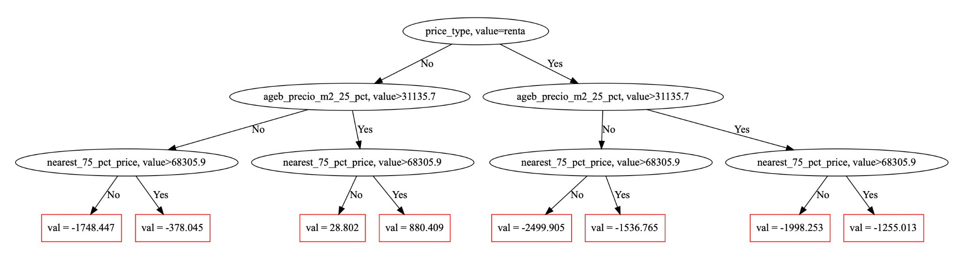
Modelo
Algoritmo: Árboles de decisión con gradient boosting
Observaciones: 1316
Train: 987
Test: 329
Data
EDA/Features
Modelo

Slide 9
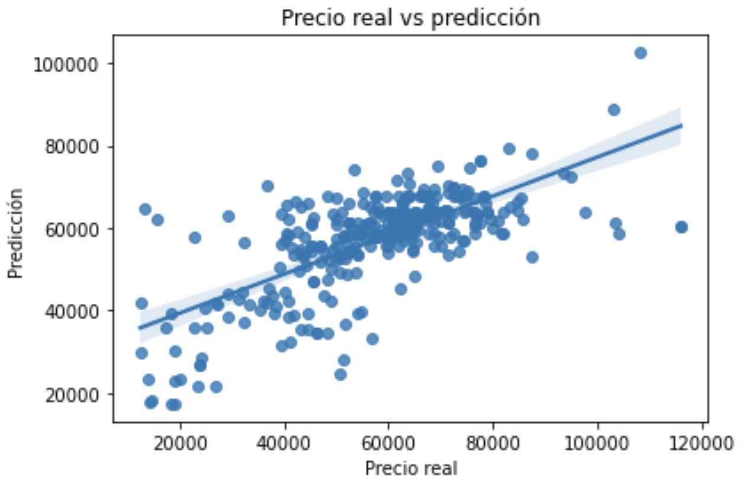
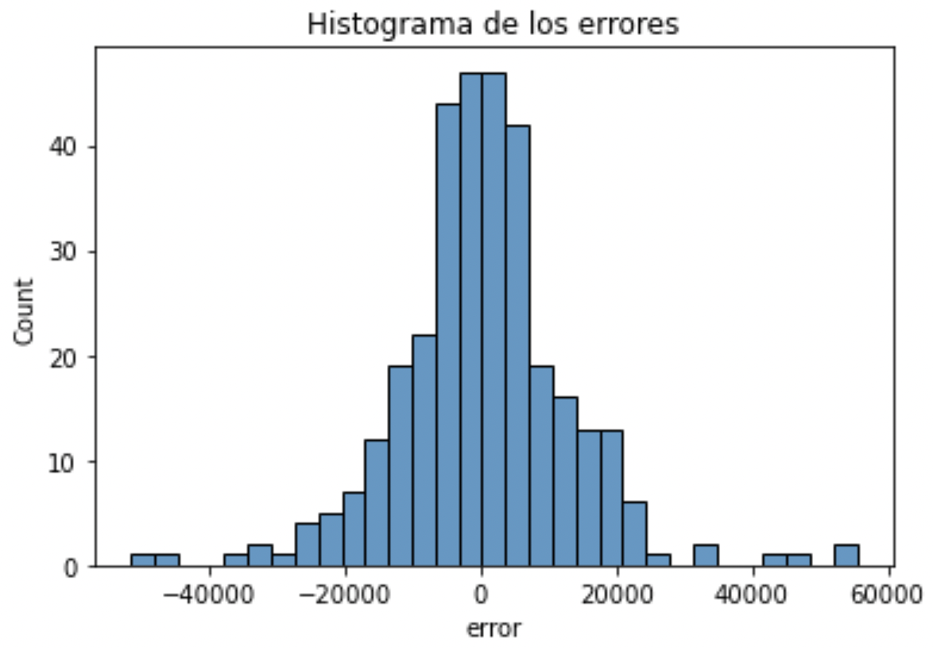
Resultados
RMSE: 12,763.43
R2: 0.49
Data
Se logra explicar 49% de la varianza
El error mediano es de $8k (20%) para departamentos en renta y de $6k (9%) para departamentos en venta
¿Habrá departamentos que están sobre o subvaluados?
EDA/Features
Modelo

Slide 10
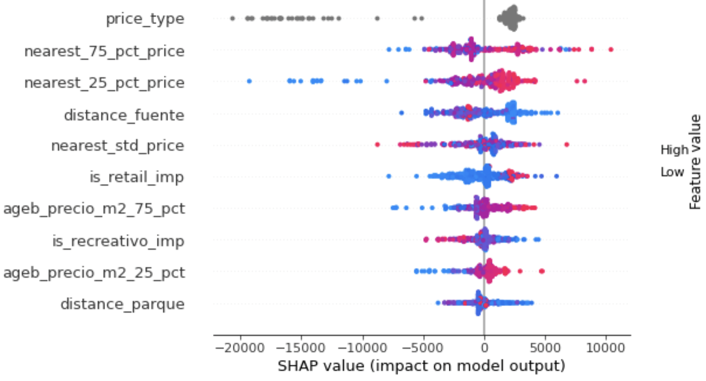
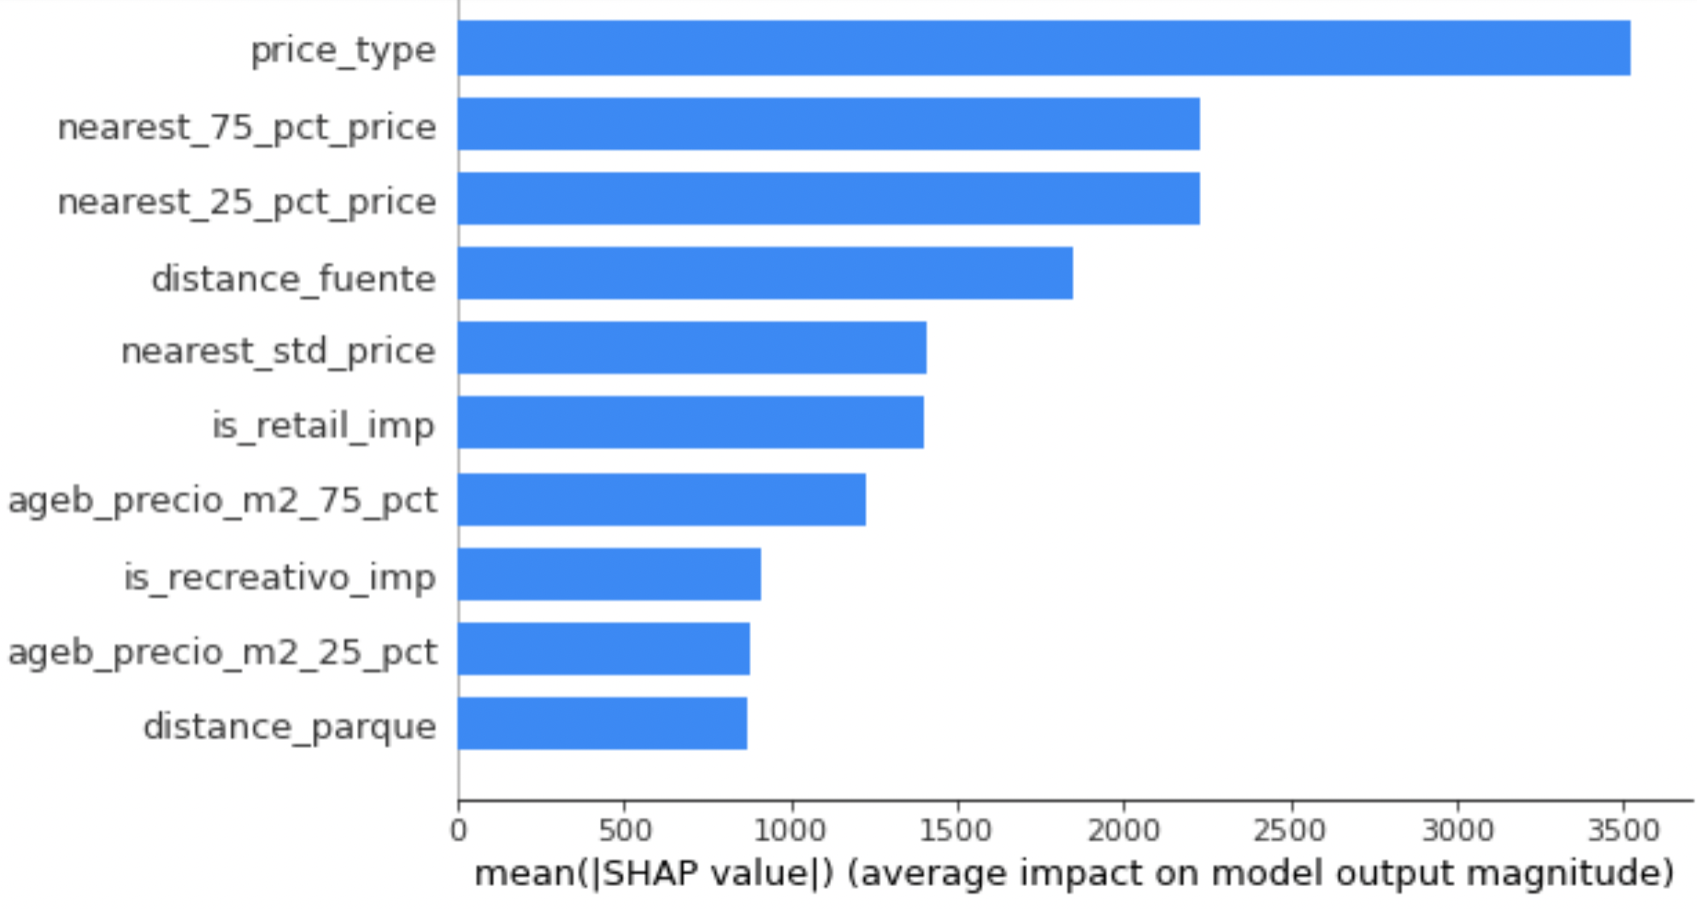
Resultados
Data
EDA/Features
Destaca que el precio de las propiedades cercanas, así como, el precio promedio del AGEB tienen alta relevancia para el determinar el precio
La distancia a generadores de tráfico también es importante para elevar el precio por m2 de la propiedad
El número de amenidades tienen efectos contrarios a lo esperado, por lo que habría que investigar más a fondo dicho patrón
Modelo

Slide 11
Next steps:
Robustecer el proceso de limpieza de información
Detección de puntos de interés que elevan el precio de una propiedad
Recolección de más fuentes de información para mejorar la calidad de los precios por m2

Slide 12
¡Gracias!

Slide 13
Anexos

Slide 14


Documentación de infraestructura necesaria para que el scraper cuente con un scheduler.
scrapper.py
Tener un servidor prendido que ejecute el scrapper de forma periodica mediante un cronjob.
Versionado
Guardar los resultados en un bucket de s3, versionando por fecha de extracción.

